Slide 1
Score
반복 조건문
True
False
실행 코드
반복문 종료

Slide 2
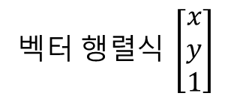
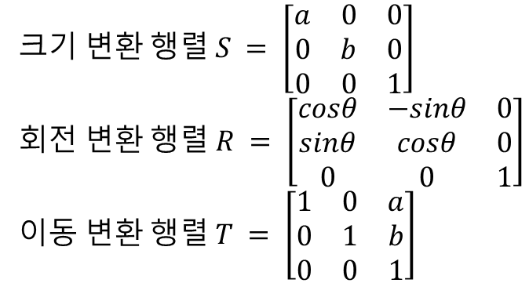
크$기 변환 행렬 S = \left[\begin{matrix}a & 0 & 0 \\ 0 & b & 0 \\ 0 & 0 & 1\end{matrix}\right]$
회$전 변환 행렬 R = \left[\begin{matrix}cosθ & −sinθ & 0 \\ sinθ & cosθ & 0 \\ 0 & 0 & 1\end{matrix}\right]$
이$동 변환 행렬 T = \left[\begin{matrix}1 & 0 & a \\ 0 & 1 & b \\ 0 & 0 & 1\end{matrix}\right]$
X
$$벡터 행렬식 \left[\begin{matrix}x \\ y \\ 1\end{matrix}\right]$$

Slide 3
프로젝트
HelloCpp.cpp
iostream
#include <~~>
Std{
cout, cin, endl …
}
Int main() { ~~ }
Custom.h

Slide 4
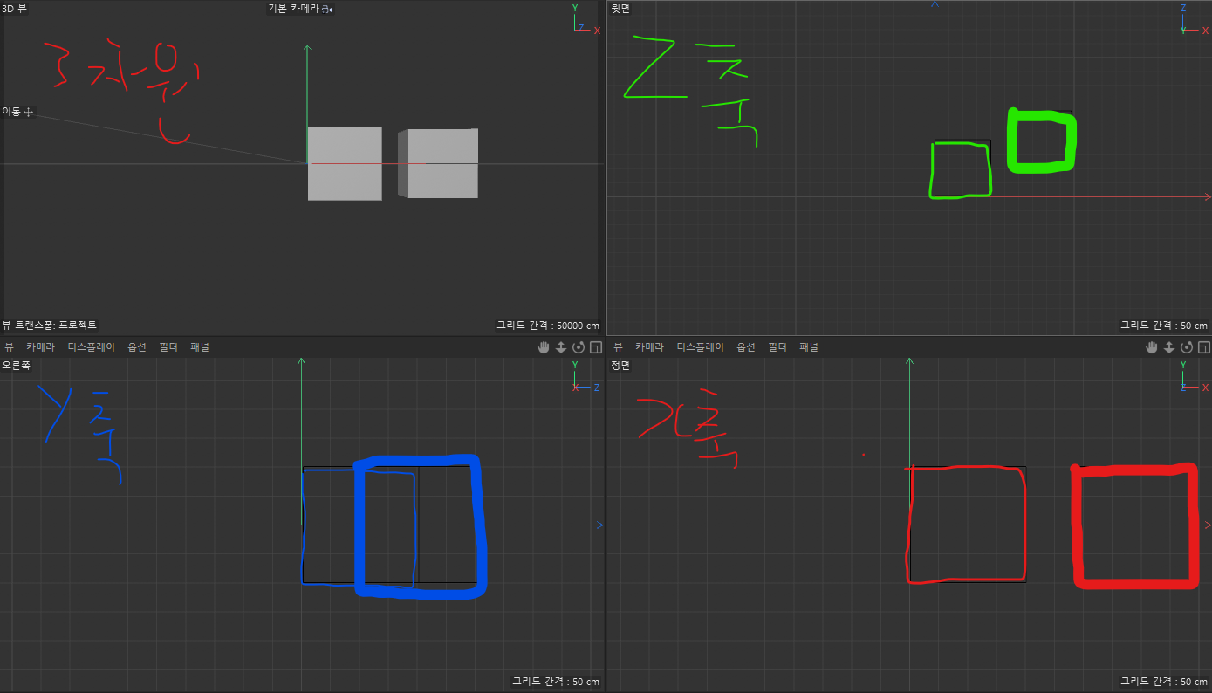
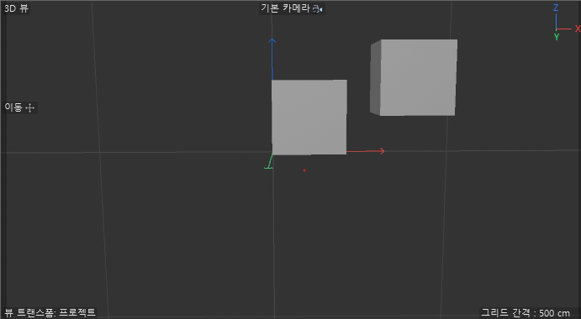

Slide 5
Vue
웹 브라우저
React-native
<template>
</template>
.html
Import { a } from “a”
function b () {
return ();
}
export default b;
<script>
</script>
.js/ts
<style>
</style>
.css
const style = create.StyleSheet();

Slide 6
메모리 내부에 존재하는 프로그램
가변 메모리 영역
Heap Memory(동적 변수)
Stack Memory(지역 변수)
스택 프레임(매개변수, 지역변수, 리턴주소, 리턴값)
정적 메모리 영역
Data Segement(전역 변수, 정적 변수)
Code Segement(목적 코드 및 상수)

Slide 7
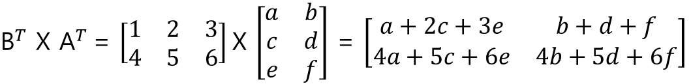



S X A = $\left[\begin{matrix}a & 0 \\ 0 & b\end{matrix}\right] X \left[\begin{matrix}x \\ y\end{matrix}\right]=\left[\begin{matrix}ax \\ by\end{matrix}\right]$
${\text{(}\text{A} \text{X} \text{B}\text{)}}^{T}$= ${\text{(}\left[\begin{matrix}a & c & e \\ b & d & f\end{matrix}\right] \text{X} \left[\begin{matrix}1 & 4 \\ 2 & 5 \\ 3 & 6\end{matrix}\right]\text{)}}^{T}$ = ${\text{(}\left[\begin{matrix}a+2c+3e & 4a+5c+6e \\ b+d+f & 4b+5d+6f\end{matrix}\right]\text{)}}^{T} =\left[\begin{matrix}a+2c+3e & b+d+f \\ 4a+5c+6e & 4b+5d+6f\end{matrix}\right]$
$$A X B= \left[\begin{matrix}a & b \\ c & d\end{matrix}\right] X \left[\begin{matrix}1 \\ 2\end{matrix}\right]=\left[\begin{matrix}a+2b \\ c +2d\end{matrix}\right]$$
${\text{B}}^{T}$ X ${\text{A}}^{T}$= $\left[\begin{matrix}1 & 2 & 3 \\ 4 & 5 & 6\end{matrix}\right]$X $\left[\begin{matrix}a & b \\ c & d \\ e & f\end{matrix}\right]$ = $\left[\begin{matrix}a+2c+3e & b+d+f \\ 4a+5c+6e & 4b+5d+6f\end{matrix}\right]$
R $X B= \left[\begin{matrix}cos\text{θ} & −sin\text{θ} \\ sin\text{θ} & cos\text{θ}\end{matrix}\right]\left[\begin{matrix}x \\ y\end{matrix}\right]=\left[\begin{matrix}cos\text{θ}x+\text{sin}\text{θ}y \\ −sinx+cos\text{θ}y\end{matrix}\right]$

Slide 8


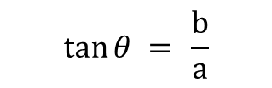

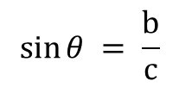
$$π − θ$$
$$\sin{θ = \frac{b}{c}}$$
C
$$\cos{θ = \frac{a}{c}}$$
B
$$\tan{θ = } \frac{b}{a}$$
$$θ$$
A

Slide 10


$$\sqrt{2}$$
$$\sqrt{2}$$
1 = cosθ
1 = sinθ
1 = -sinθ
1 = cosθ

Slide 11
0000
0000
0000
0000
0010(2)
0001(1)
0011(3)
1100

Slide 12
공역
정의역(X)
치역(Y)
1
A
2
B
3
C
D
E

Slide 13
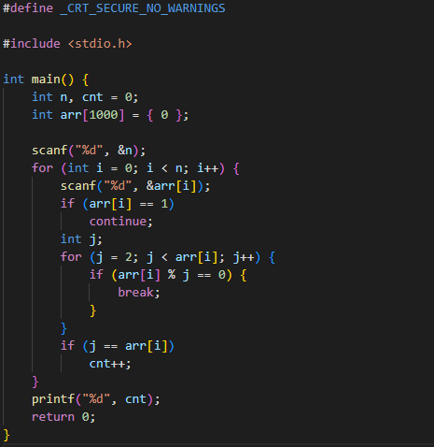

Slide 14
5, 5
0, 1
norm
0, 0
1, 0
norm

Slide 15
5, 5
4, 2
2, 1
0, 0

Slide 16
5, 5 = (2 * (2, 1) + (1, 3))
1, 3
1, 3
2 * (2, 1)
2, 1
0, 0

Slide 18
유리수(Q)
자연수(N)
정수(Z)
실수(R)
무리수(I)
복소수(C)
허수
사원수(H)

Slide 19
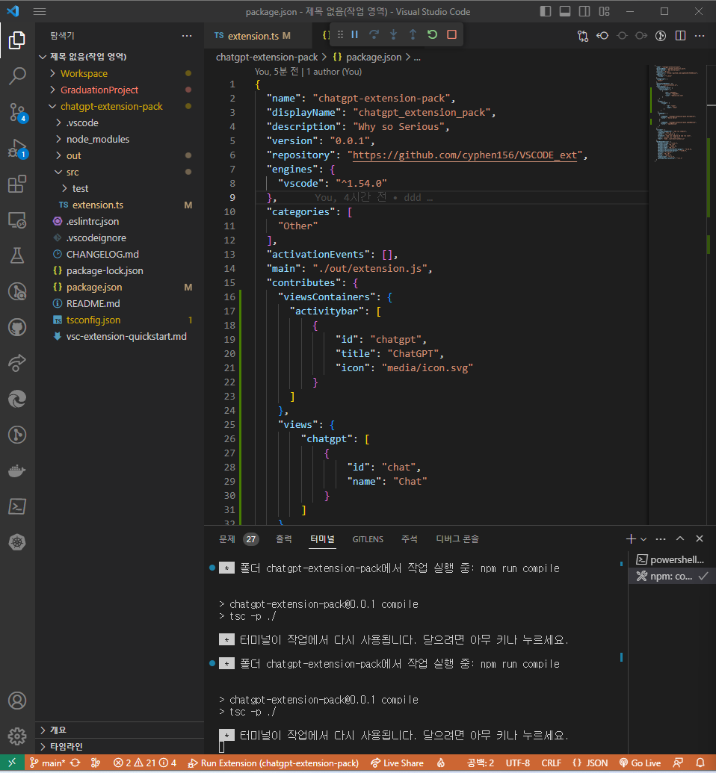
작업
표시줄
Tree View
Web view1
Web view2
Status bar

